Slide 1
ФГИС «МОЯ ШКОЛА»
единый федеральный портал с доступом к образовательному контенту и сервисам. Реализуется в рамках по внедрению цифровой образовательной среды (ЦОС). Систему создали, чтобы упростить педагогам работу с разными электронными ресурсами в сфере образования. Дополнительно министерство контролирует качество обучающего контента.
Система связана с порталом госуслуг и региональными ГИС в сфере общего и среднего профессионального образования, функционально дополняет региональные системы.

Slide 2
Условно, подключение можно разделить на три этапа
– региональный/муниципальный, школьный и родительский.
Администратор системы должен иметь:
учетную запись на госуслугах, которая привязана к школе;
навыки работы на персональном компьютере и с интернет-браузерами.
Необходимо убедиться, что у всех педагогов есть учетная запись на портале госуслуг, которая привязана к школе.
Администратор создает учетную запись каждого работника в системе «Моя школа.
Подключение родителей и детей
Специально заводить учетные записи для учеников не нужно.
Все сведения перенесут из региональных систем с электронными журналами и дневниками.
Чтобы родитель и ученик могли входить в систему «Моя школа»,
понадобится учетная запись на портале госуслуг.
Если ребенку нет 14 лет, создать учетную запись можно из личного кабинета родителя.
Для этого надо найти сведения во вкладке «Семья и дети»,
перейти в карточку ребенка и нажать на кнопку «Создать учетную запись ребенка на Госуслуги».
Далее родитель должен заполнить пустые графы, подтвердить электронную почту и придумать пароль.

Slide 3
ФГИС «Моя школа» имеет семь действующих компонентов:
личные кабинеты администратора, педагога, родителя и ученика;
облачное хранилище документов, инструменты для создания и редактирования документов популярных форматов (doc, xls, ppt и т.д.), предоставления совместного доступа к ним;
библиотека цифрового образовательного контента, который прошел проверку Минпросвещения (основные поставщики – Академия Минпросвещения и РЭШ);
электронный журнал и дневник, в т.ч. расписание уроков, домашнее задание и т.д.;
тестирующая подсистема для оценки знаний учащихся и отработки учащимися изучаемого материала на тренажерах;
специальное приложение для работы через Smart TV – для альтернативы электронной доске;
чаты и видеоконференцсвязь на базе «Сферума».

Slide 4
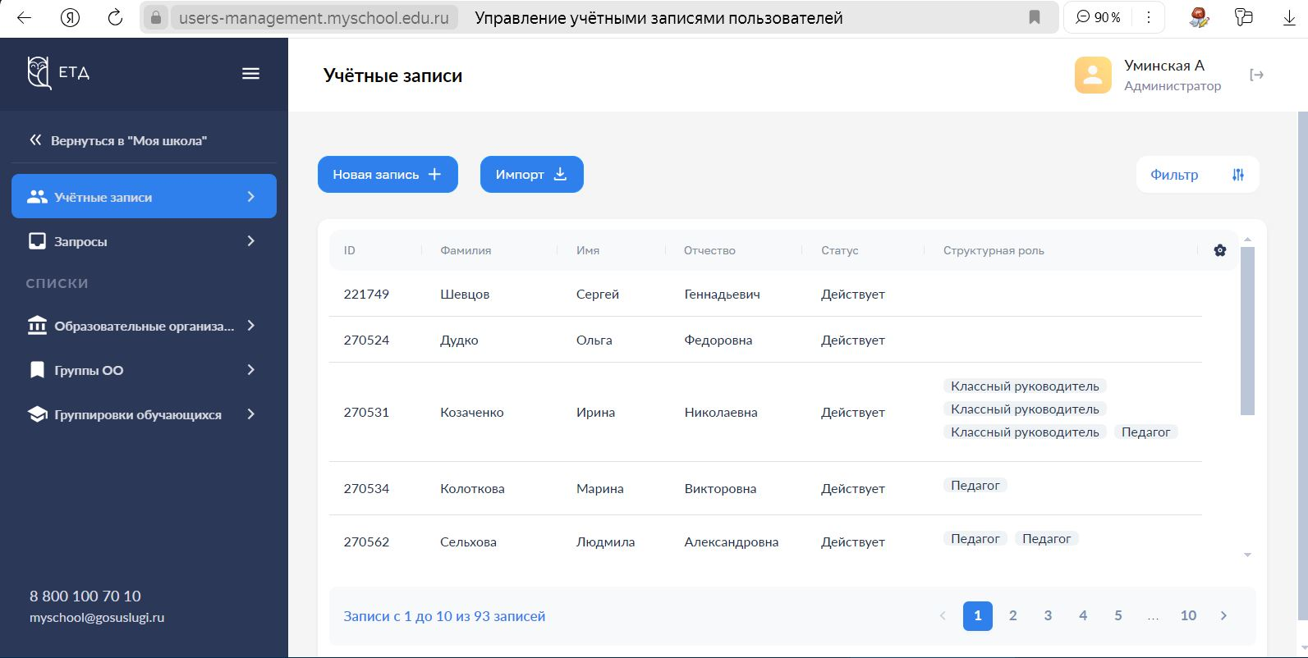
Создание учетной записи

Slide 5
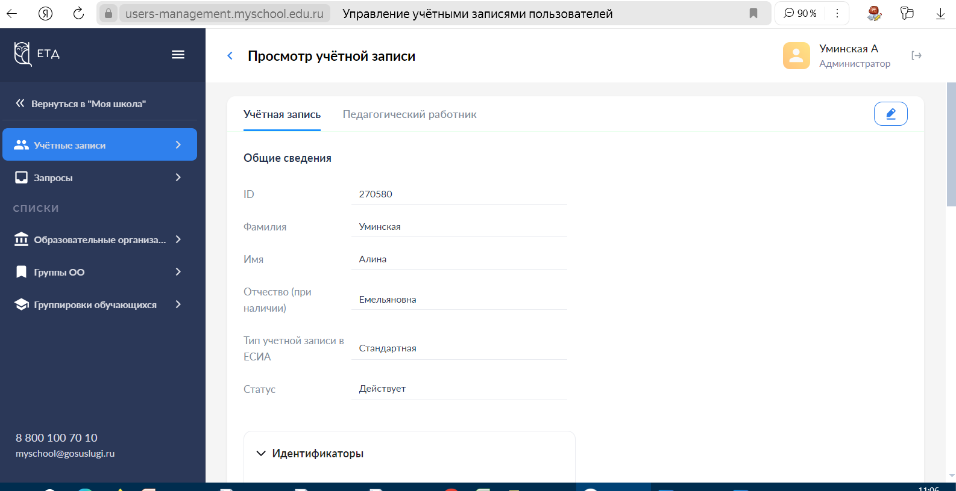
Редактирование учетной записи. Важно!!! Роль!!!

Slide 6
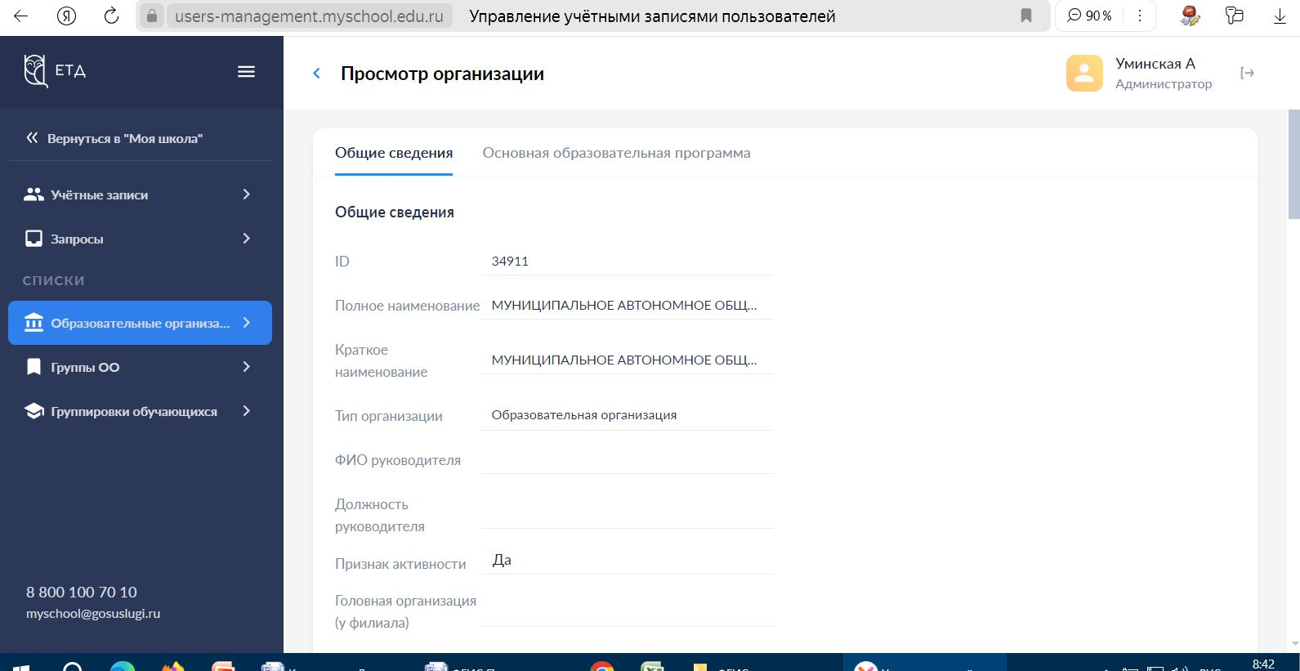
ID организации

Slide 7
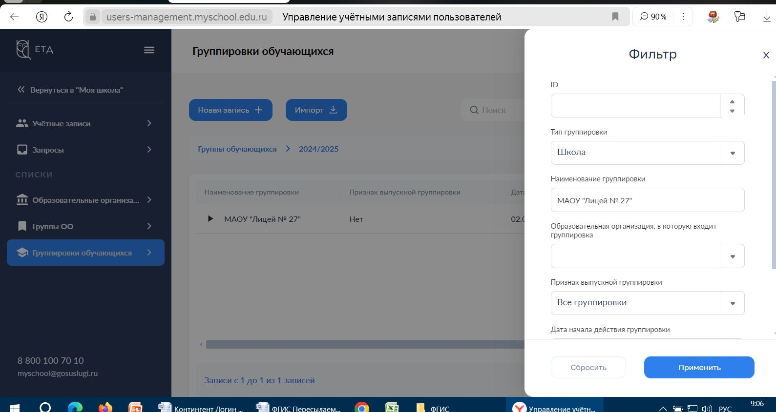
Создание группировки обучающихся

Slide 8
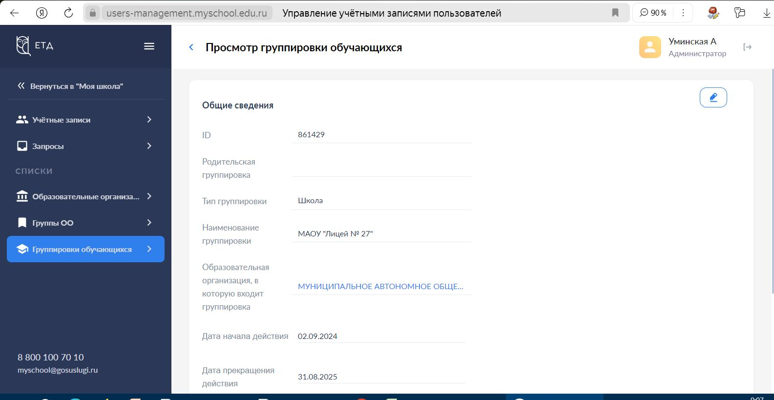

Slide 9
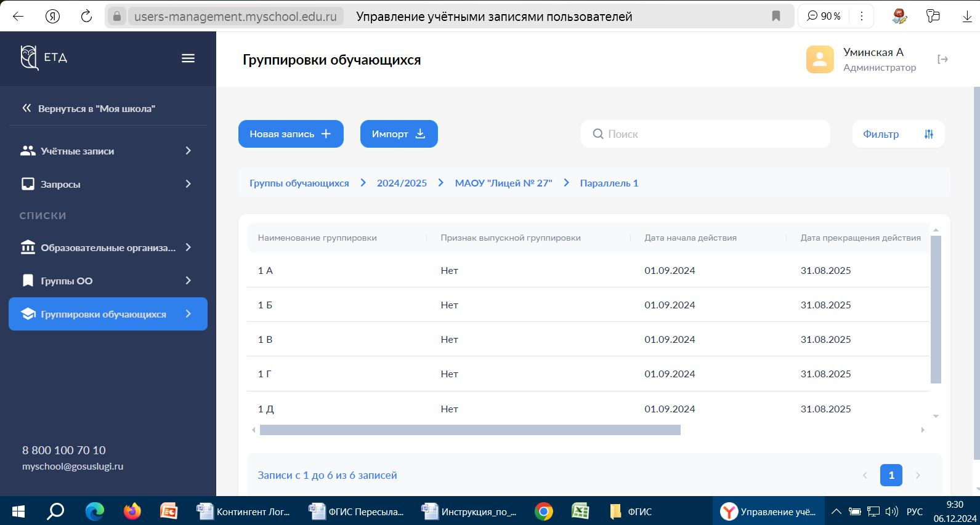
Создание классов

Slide 10
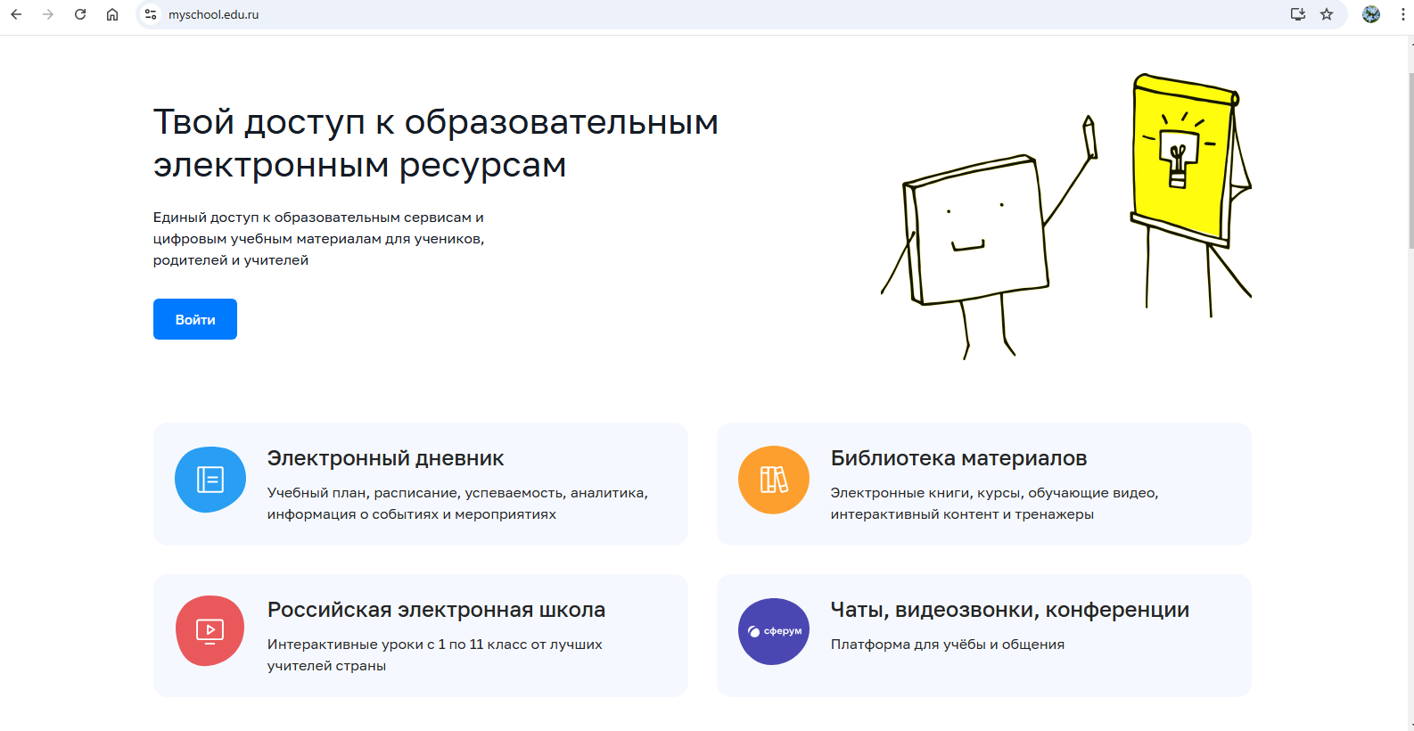

Slide 11
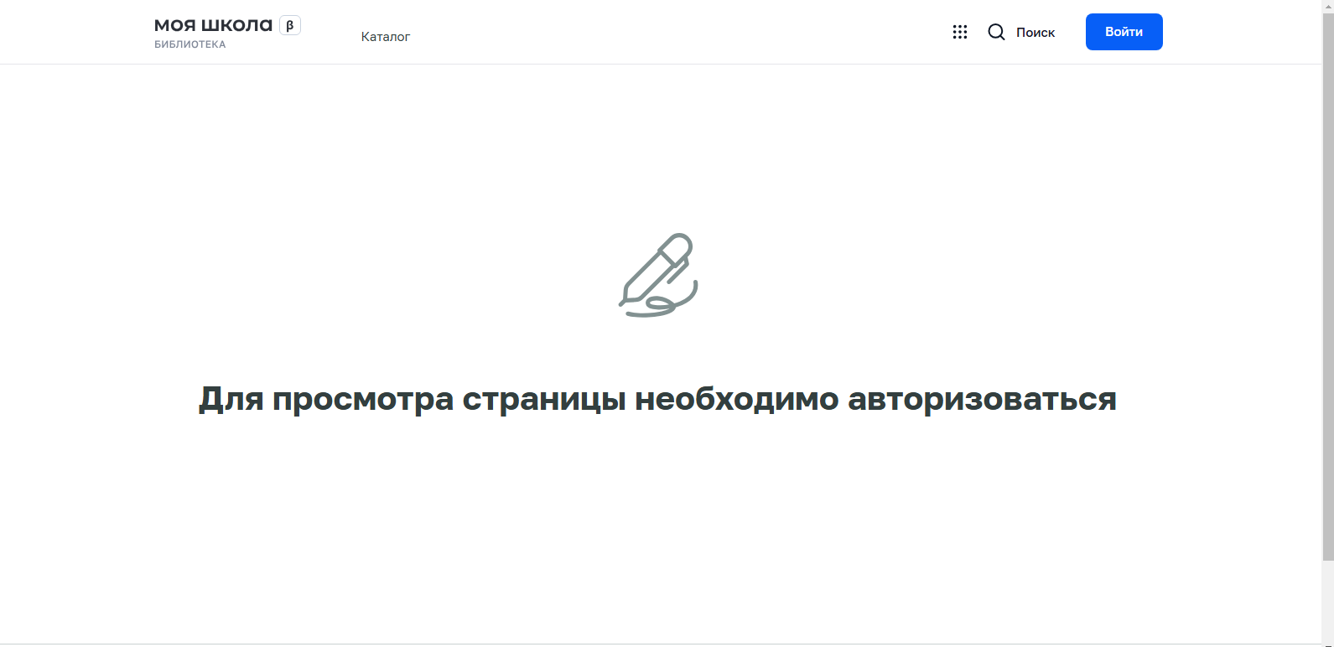

Slide 12
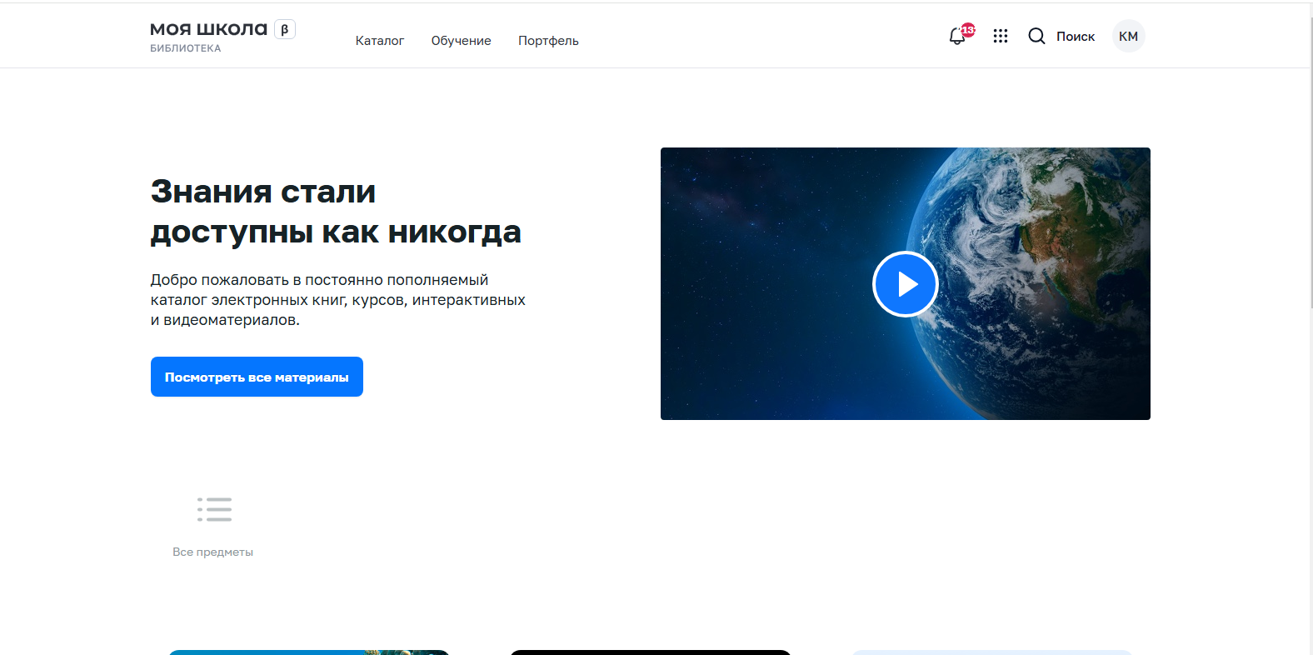

Slide 13
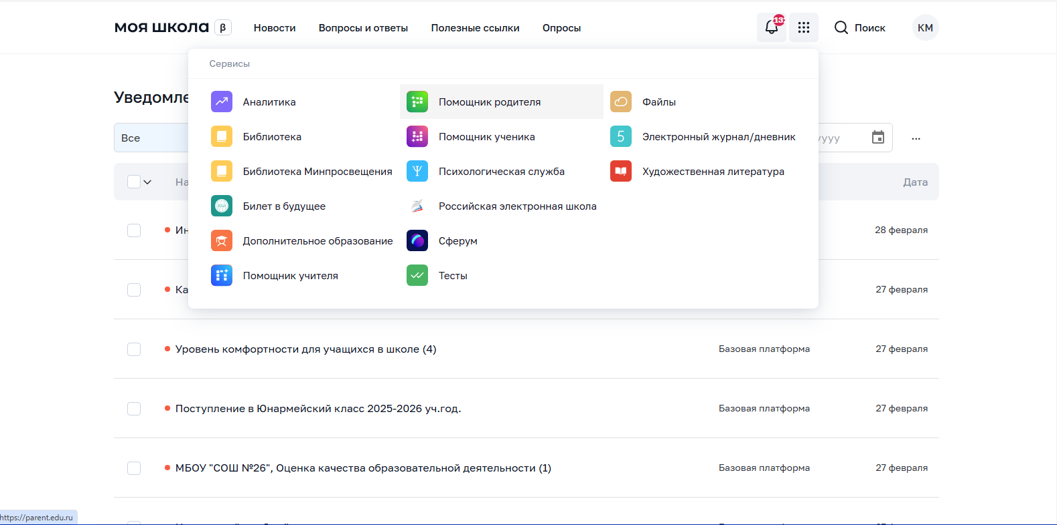

Slide 14
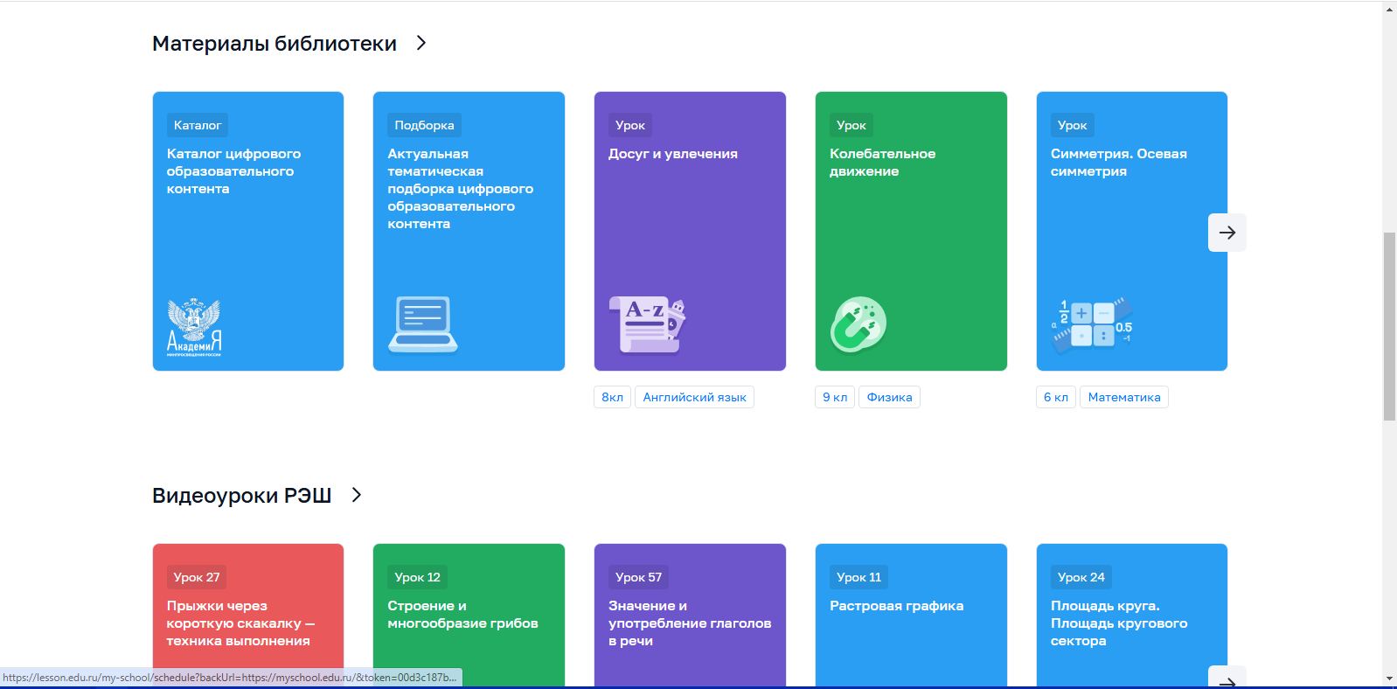

Slide 15
Ссылка на шаблоны и инструкции
https://myschool.eduprosvet.ru/upload/iblock/098/w2cjwpp7hq0jfeudbm246ozyxgqyx5po.pdf

